Slide 1

商城
汇报人：第三组（樊若梅、潘婷婷、伍亚荣、王静茹、刘娅、甘露）

Slide 2

01
项目介绍
本项目是基于当下商城模式开发的商城管理系统，涉及商品的自主选择，加入购物车，购买支付，发货确认收货等功能

Slide 3

01
产品功能
Introduction to Business Planning Projects
产品功能描述
1.支持管理员对商品的增删改查
2.支持修改个人信息的用户管理
3.具有商品的分类管理能力
4.实现支付宝接口付款
5.实现订单管理

Slide 4
02
用户登录注册以及用户管理
用户登录注册板块以及用户管理进行增删操作

Slide 5
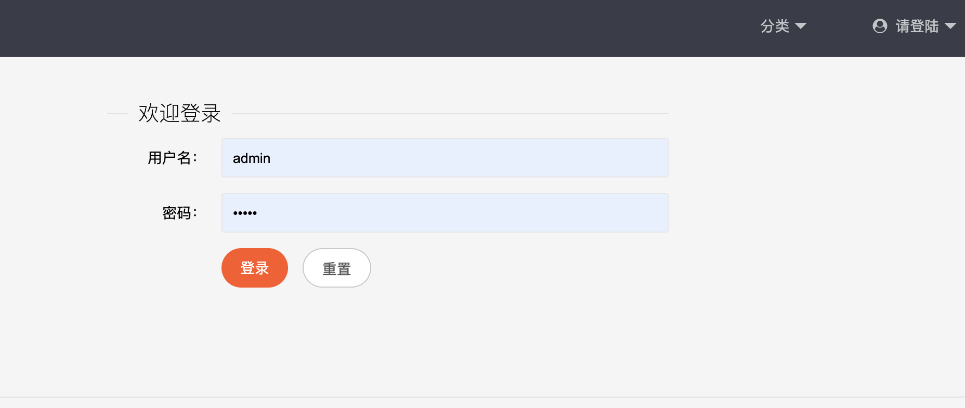

02
用户登录
Introduction to Business Planning Projects
用户管理设置了登录和重置的功能，如果登录失败会有提示，并且返回刚刚的登录页面。

Slide 6
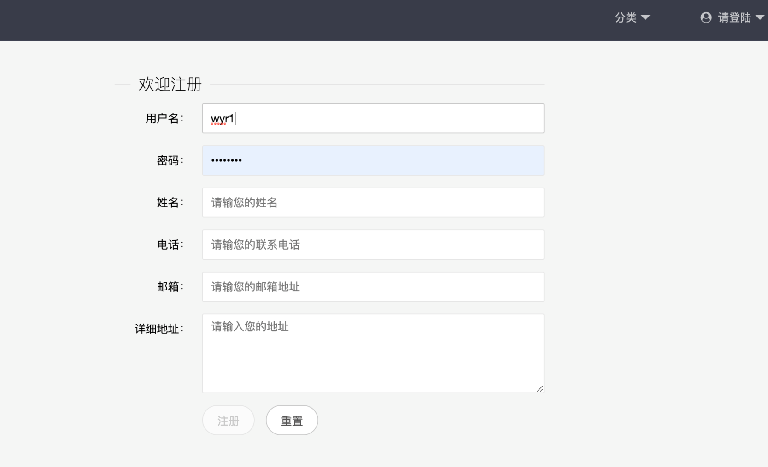
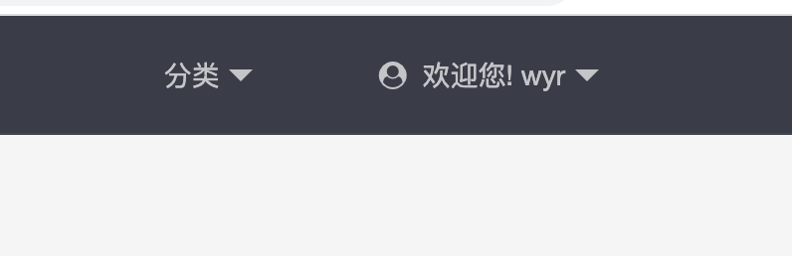
02
用户注册
Introduction to Business Planning Projects
用户注册包括多项信息，里面的电话邮箱加了校验，若格式不正确不会提交，注册成功会进行跳到登录界面，进行登录，登录成功打商品主界面，页面提示由请登录变为欢迎您！

Slide 7
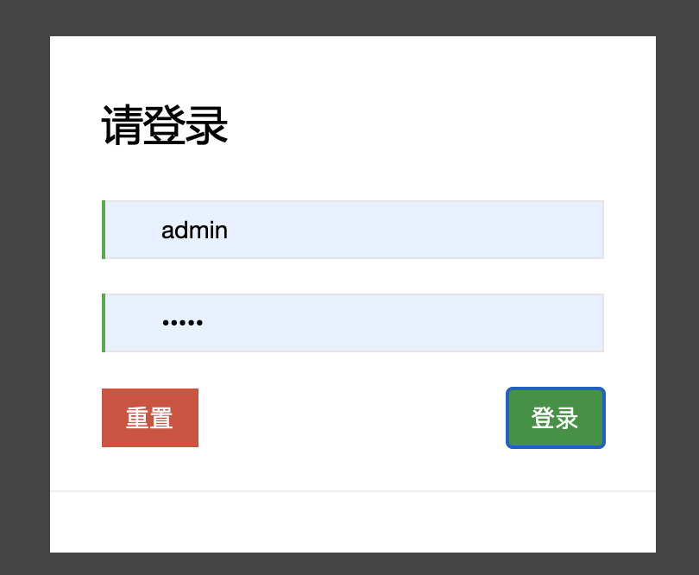
02
后台界面展示（后台登录界面）
Introduction to Business Planning Projects
这个用户名和密码是在数据库进行设置的。

Slide 8
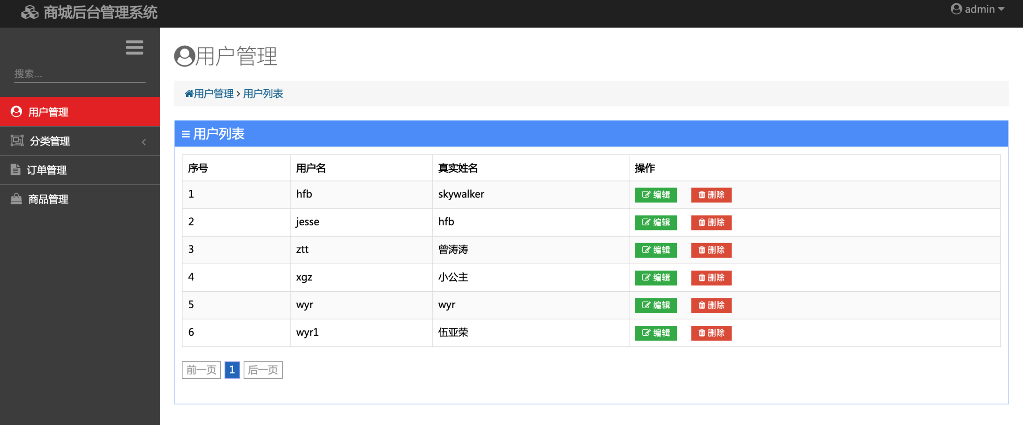
02
后台界面展示
Introduction to Business Planning Projects
用户管理有基本的编辑和删除功能，还有分页的一个显示。

Slide 9
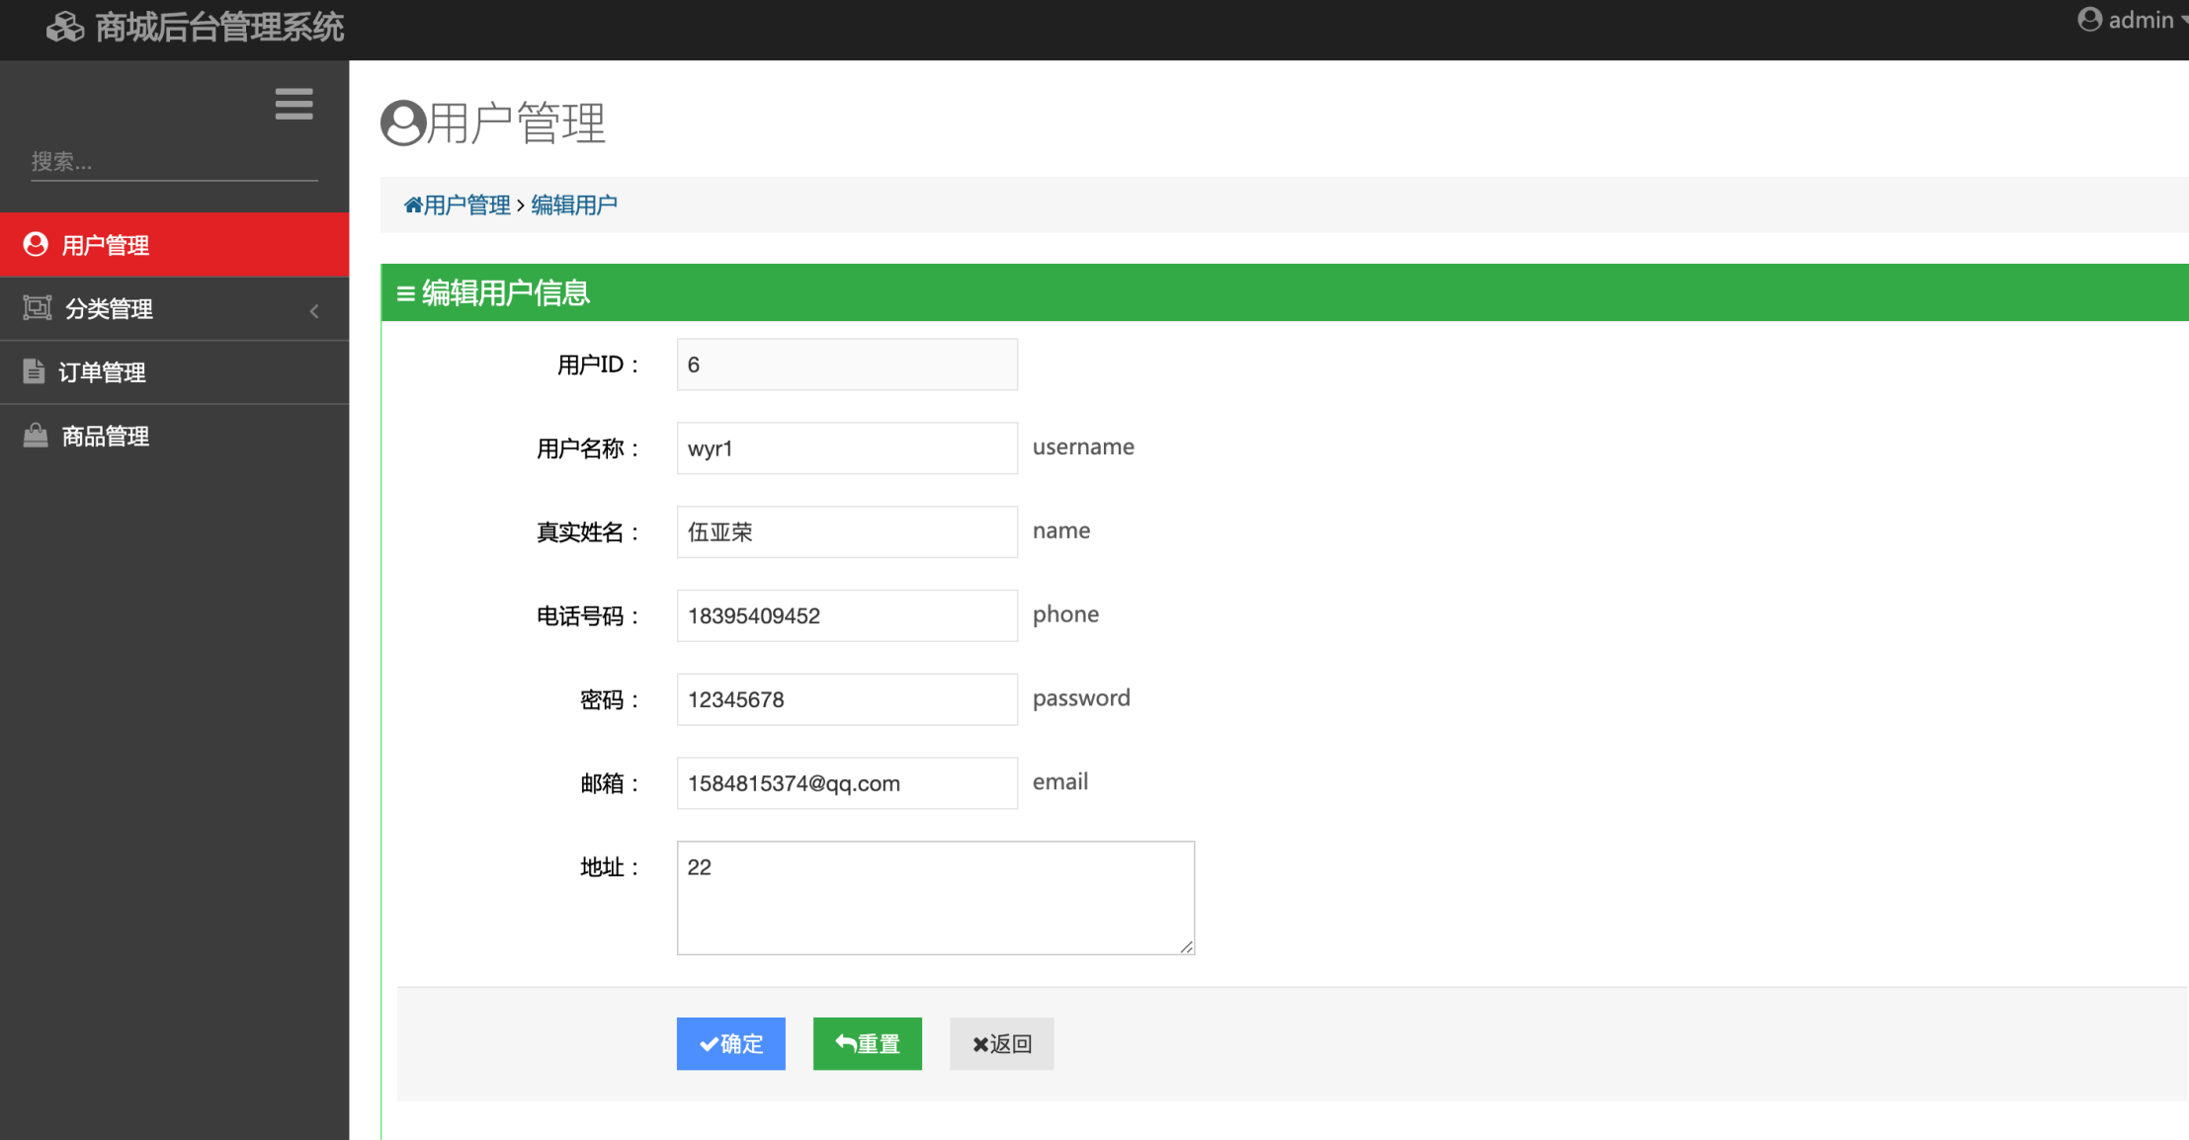
02
后台界面展示（编辑功能）
Introduction to Business Planning Projects
用户管理的编辑功能会先加载之前的信息，通过查表的操作，来先进行一次渲染，修改之后再进行提交或者重置。

Slide 10
03
商品分类
对商品一级二级分类管理，类别增加修改删除

Slide 11
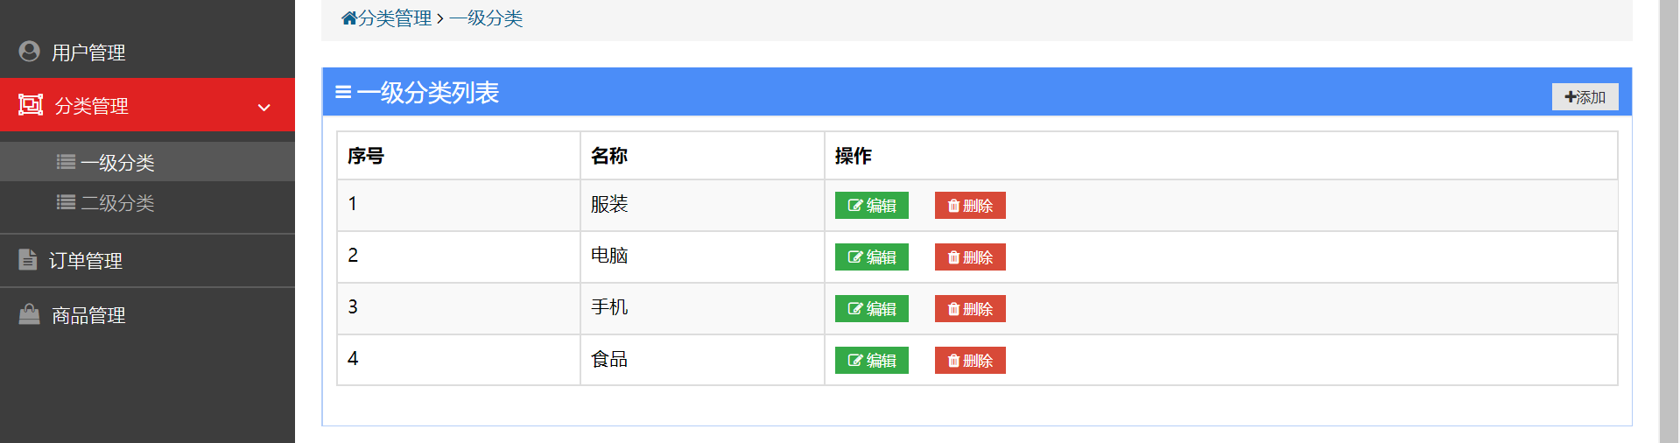
03
后台界面展示
Introduction to Business Planning Projects
商品分类分为一级分类、二级分类。二级分类是在一级分类的基础上进行细分。
分类具有增、删、改、查四个功能。

Slide 12
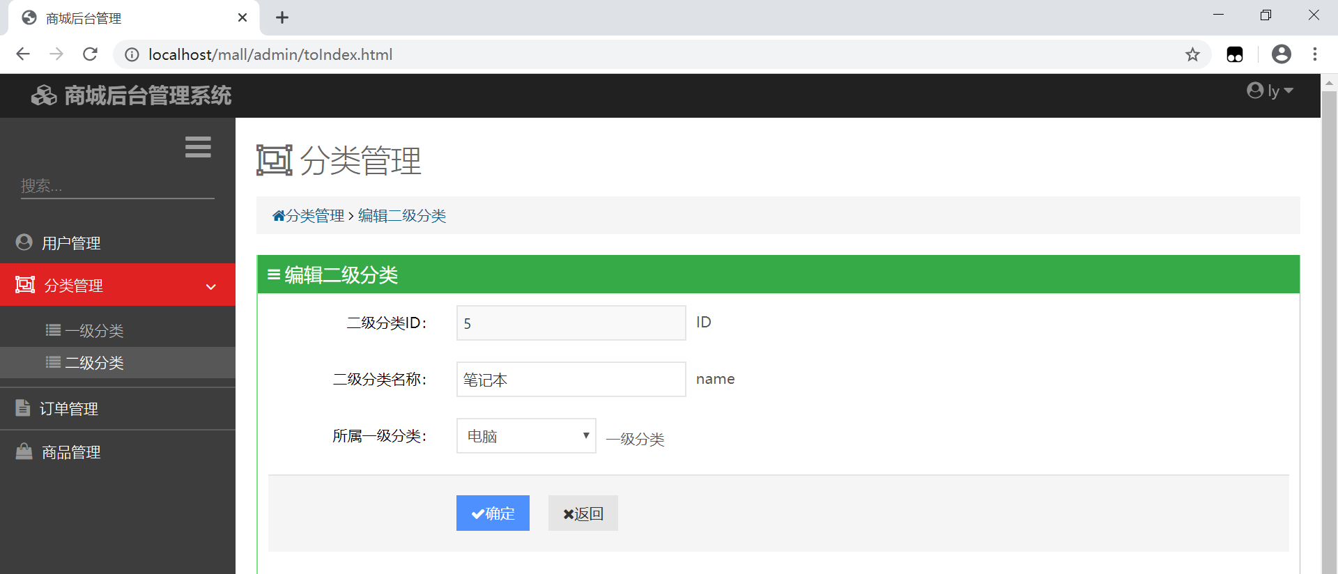
03
后台界面展示
Introduction to Business Planning Projects
修改某二级分类的信息时，可以修改自己的分类名称，也可以选择所属一级分类。

Slide 13
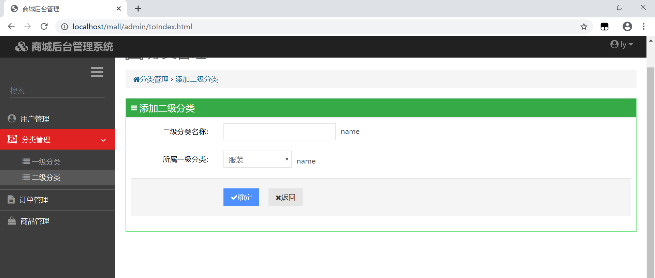
03
后台界面展示
Introduction to Business Planning Projects
添加二级分类，需要输入名称并且选择所属一级分类。

Slide 14
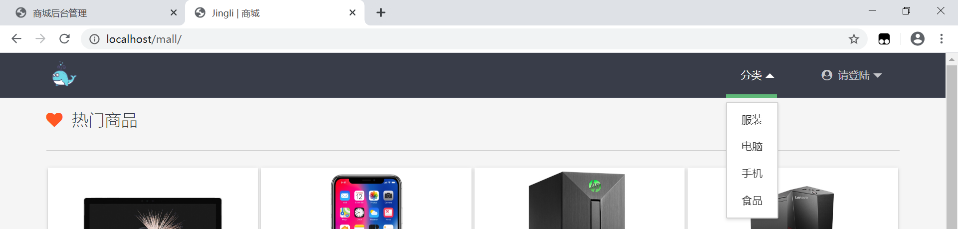
03
客户端界面展示
Introduction to Business Planning Projects
主界面上面会显示所有的一级分类，用户可点击想选的分类。

Slide 15
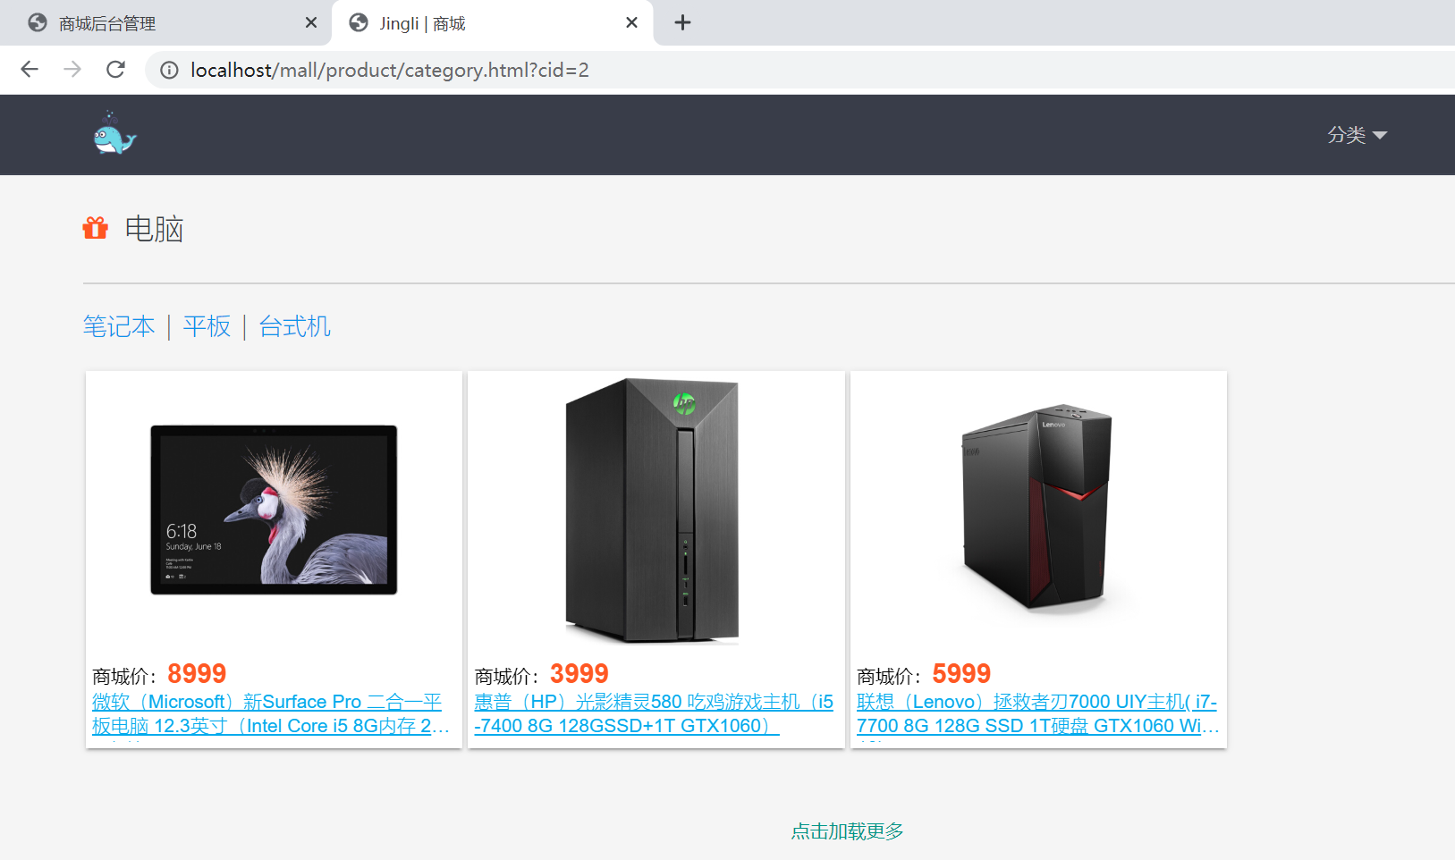
03
客户端界面展示
Introduction to Business Planning Projects
当选择了某一具体分类之后，页面会展示所有此分类下的商品，也会展示其下的二级分类，这个可以帮助用户找到自己想找的商品。

Slide 16
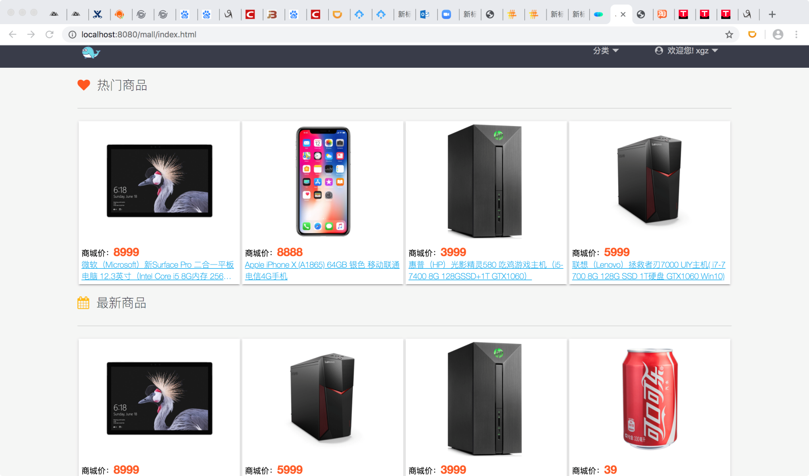
03
客户端界面展示
Introduction to Business Planning Projects
这个是商品的列表页，有热门商品和最新商品的分类，图片是分批加载的，为了避免商品过多加载图片耗费流量

Slide 17
04
商品列表和商品详情
商品的列表页和商品详情页，商品增加修改删除

Slide 18
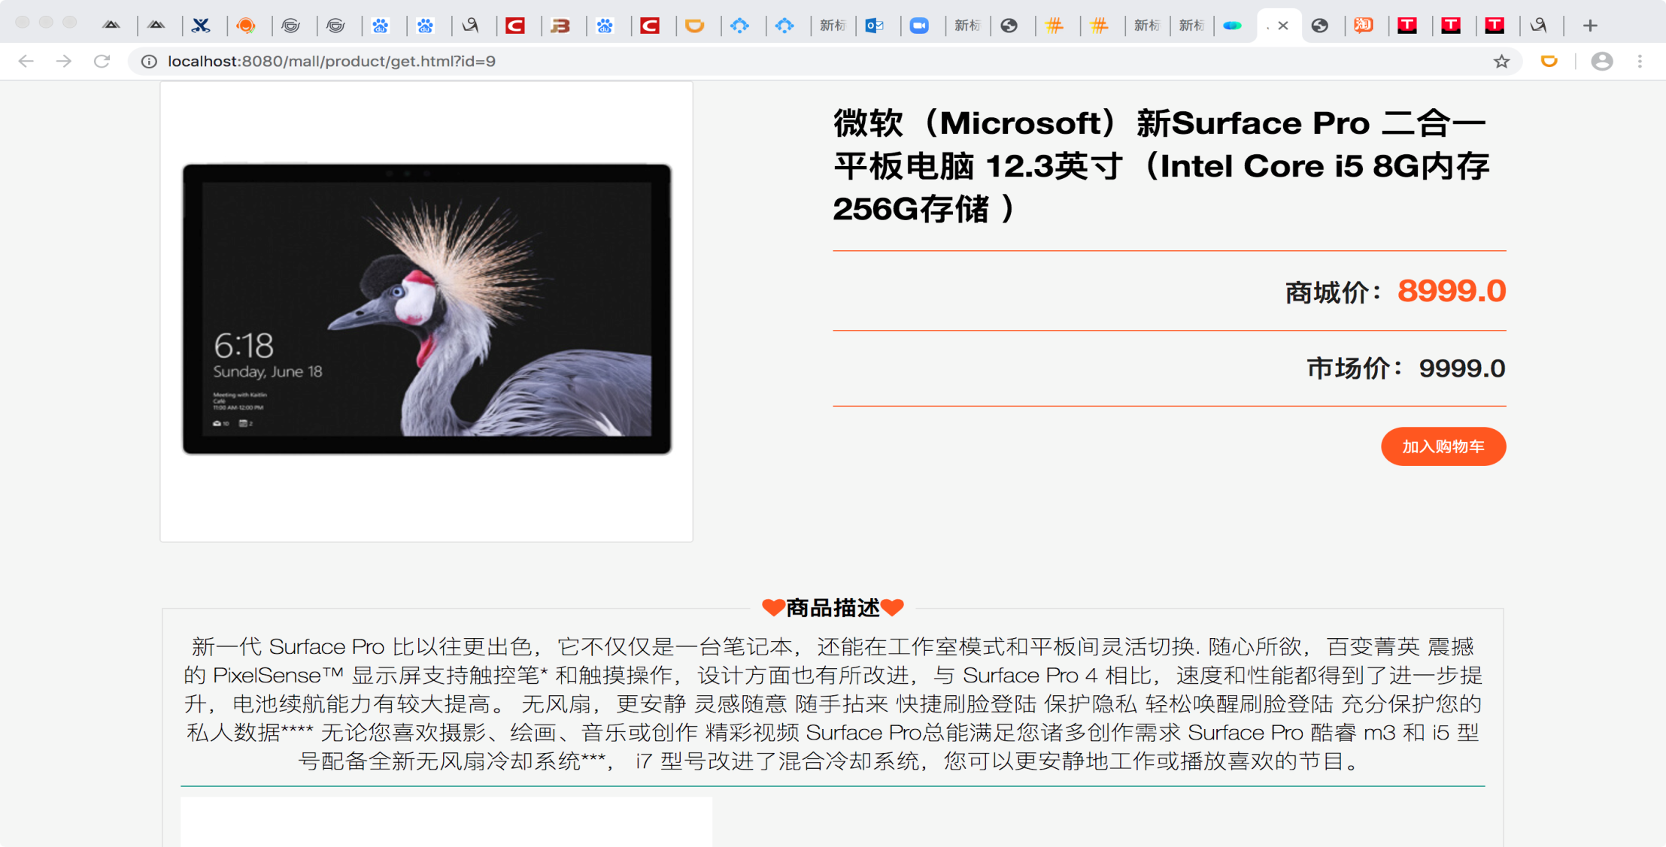
04
客户端界面展示
Introduction to Business Planning Projects
当选择了某一具体商品之后，可以看到商品的详情展示也，有商品介绍图片等等，然后我们可以加入购物车，进行商品的购买

Slide 19
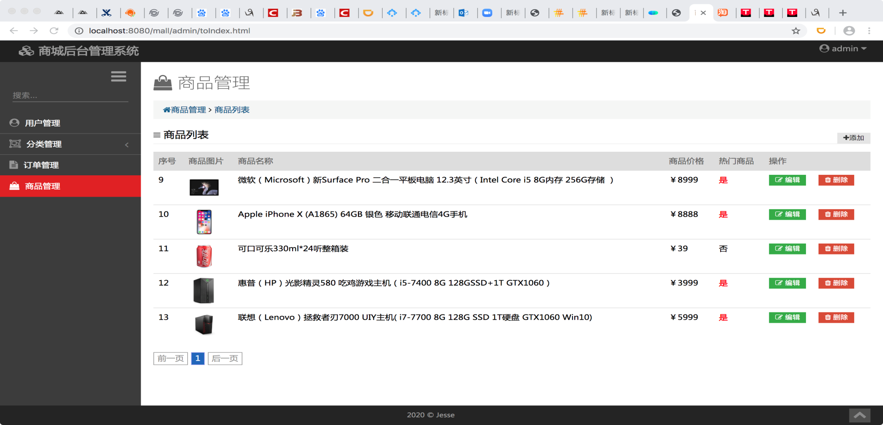
04
后台界面展示
Introduction to Business Planning Projects
后台就有商品的增删改查的以及分页查询的能力，和其他几个板块功能类似，我们可以增加删除修改查询商品列表

Slide 20
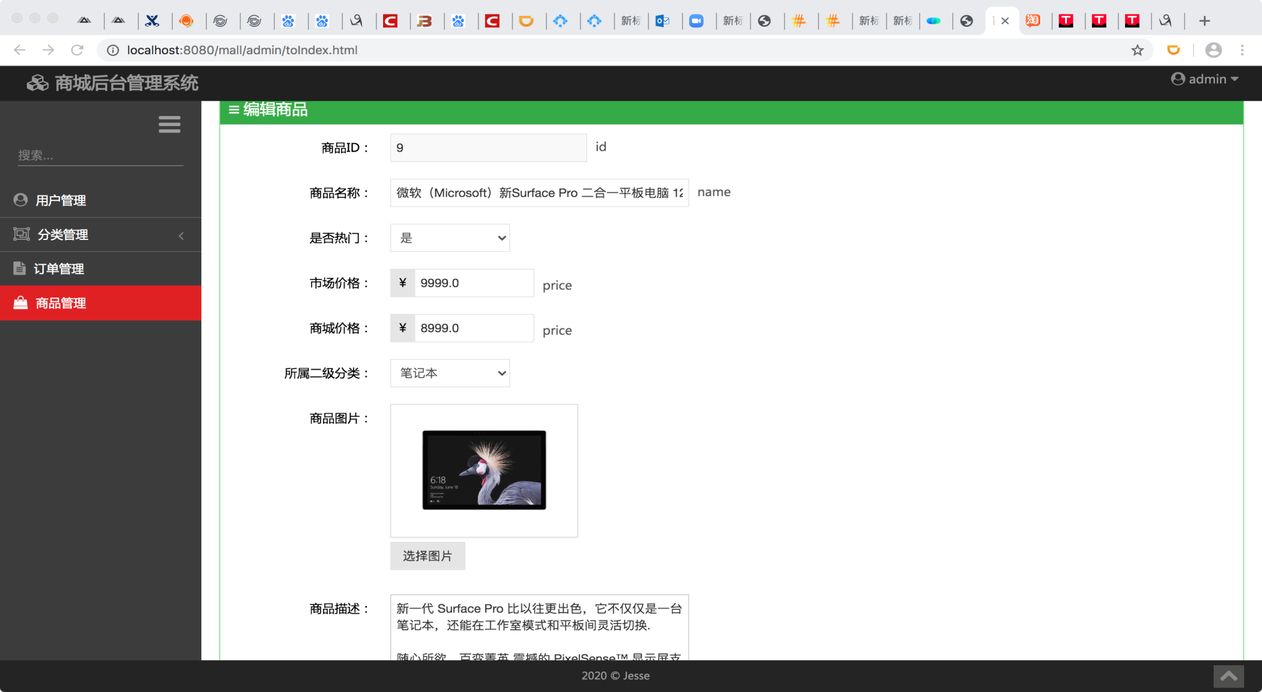
04
后台界面展示
Introduction to Business Planning Projects
这个是修改商品的界面，首先把商品原来的信息查询出来，呈现在界面中，然后管理员进行修改商品信息，保存商品信息的修改

Slide 21
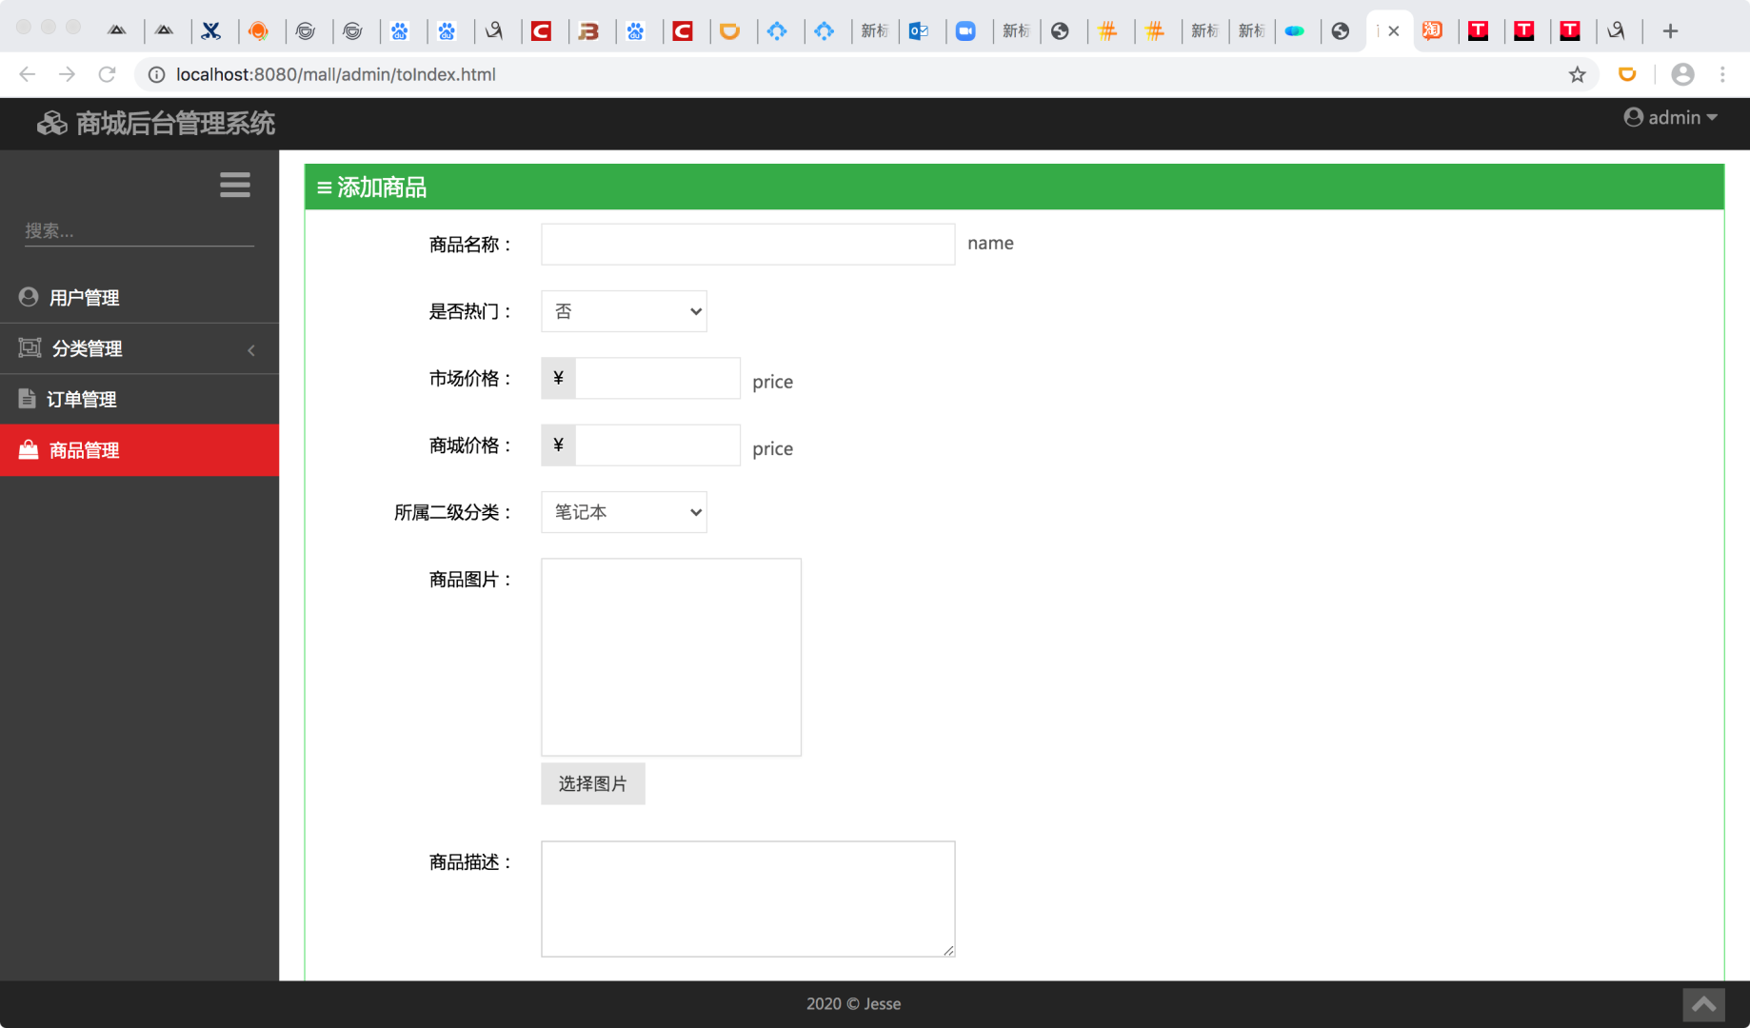
04
后台界面展示
Introduction to Business Planning Projects
这个是增加商品的界面，管理员输入商品信息，保存商品信息的。

Slide 22
05
购物车及付款
加入购物车并且付款

Slide 23
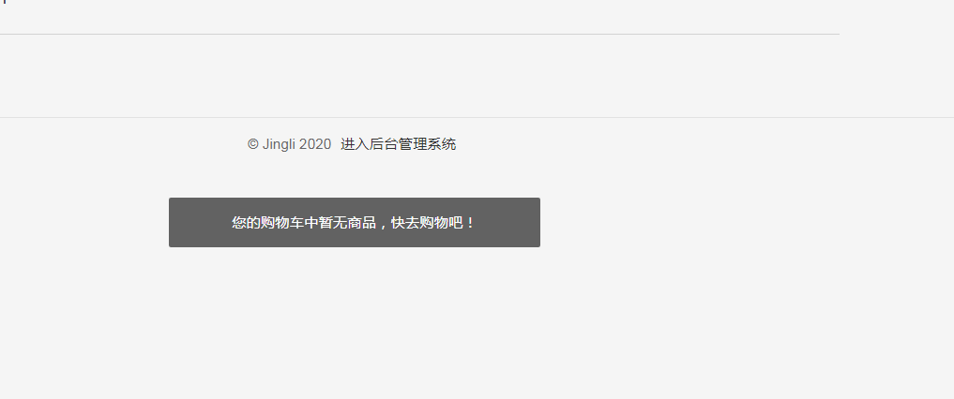
05
购物车无商品
Introduction to Business Planning Projects

Slide 24
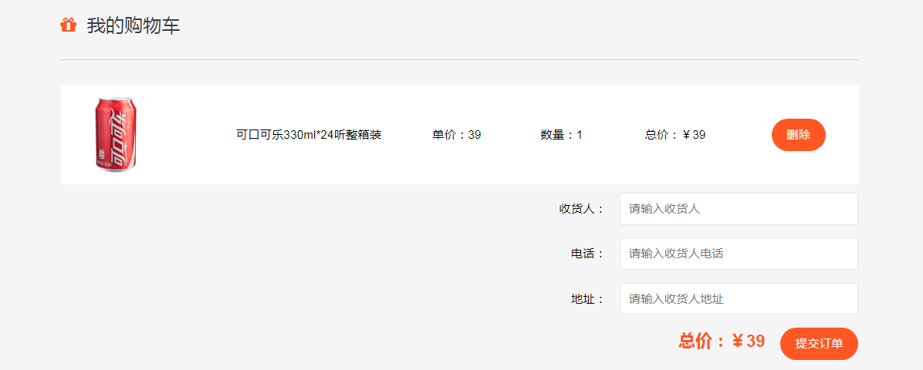
05
购物车有商品
Introduction to Business Planning Projects

Slide 25
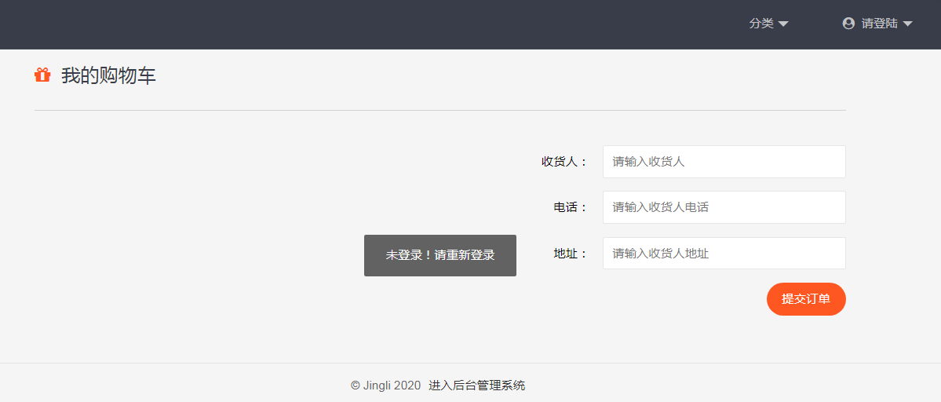
05
未登录状态下购物车
Introduction to Business Planning Projects

Slide 26
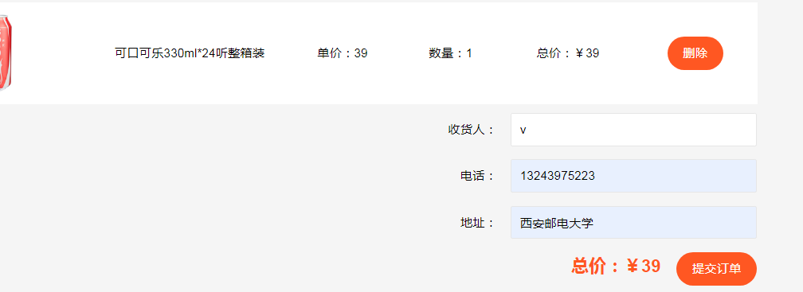
05
提交订单
Introduction to Business Planning Projects

Slide 27
05
订单列表
Introduction to Business Planning Projects

Slide 28
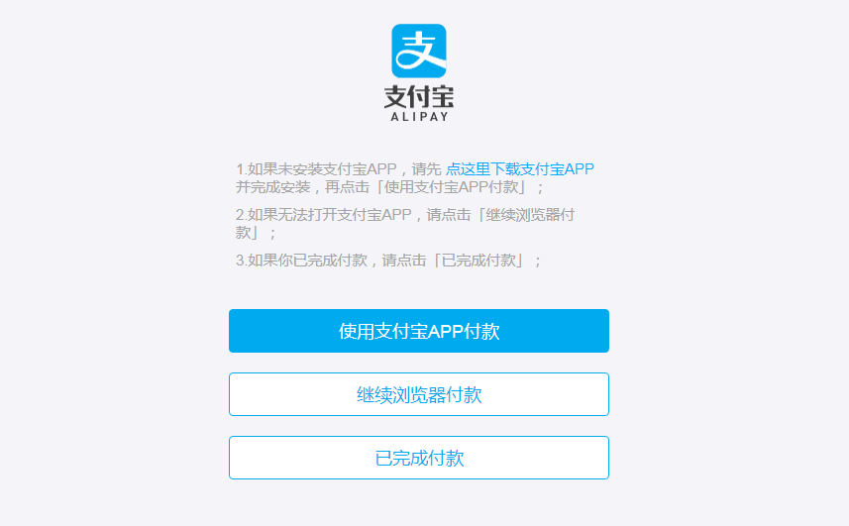
05
付款-支付宝跳转
Introduction to Business Planning Projects

Slide 29
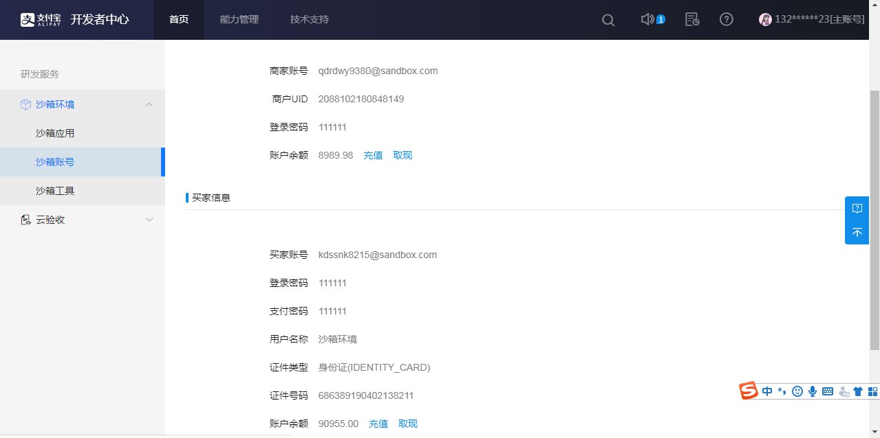
05
付款-沙箱测试环境未付款
Introduction to Business Planning Projects

Slide 30
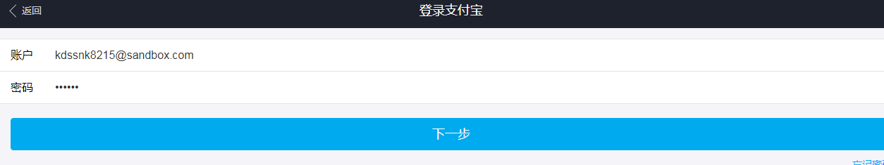
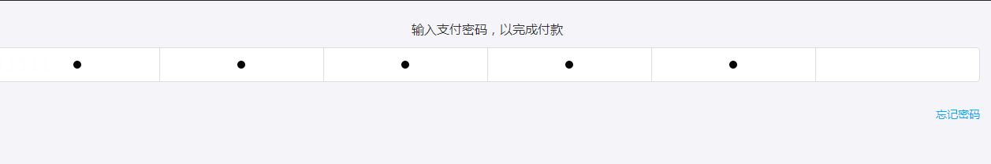
05
支付宝账户登录 输入支付密码
Introduction to Business Planning Projects

Slide 31

05
支付成功 改变状态
Introduction to Business Planning Projects

Slide 32
06
管理员订单管理
对所有的订单进行管理并进行发货处理

Slide 33
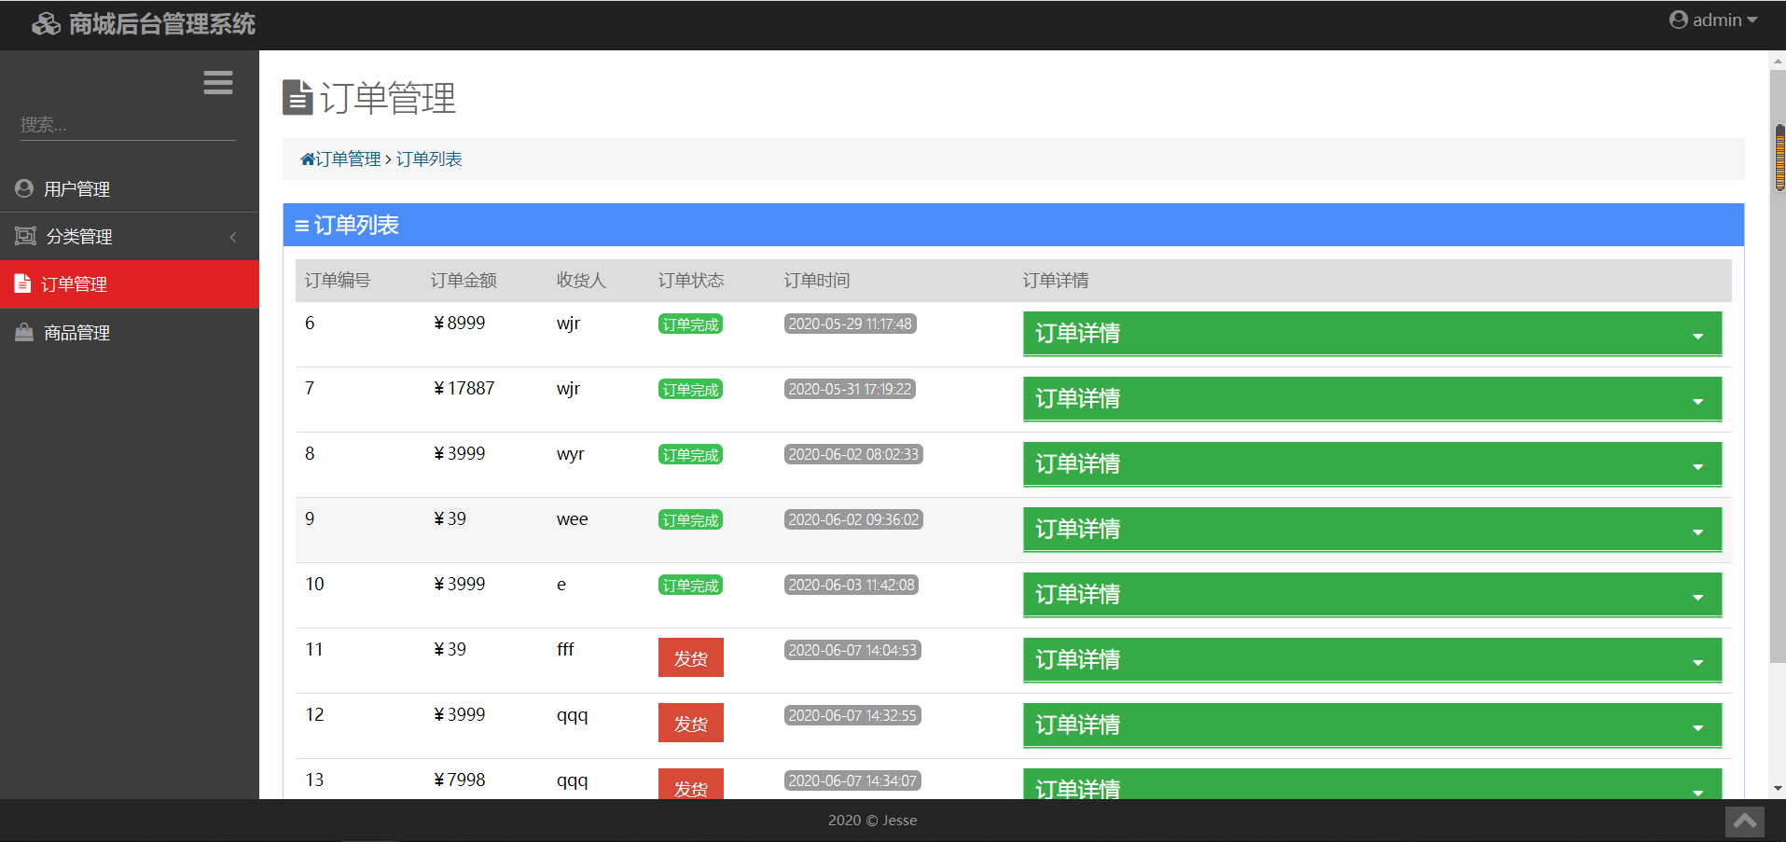
06
订单管理界面
Introduction to Business Planning Projects

Slide 34
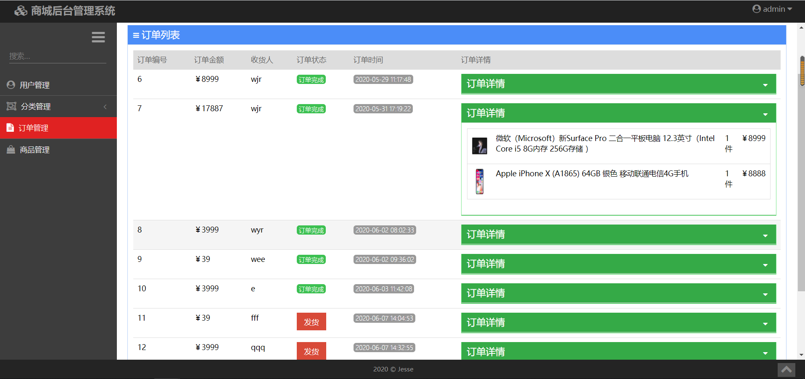
06
展示订单详情界面
Introduction to Business Planning Projects

Slide 35
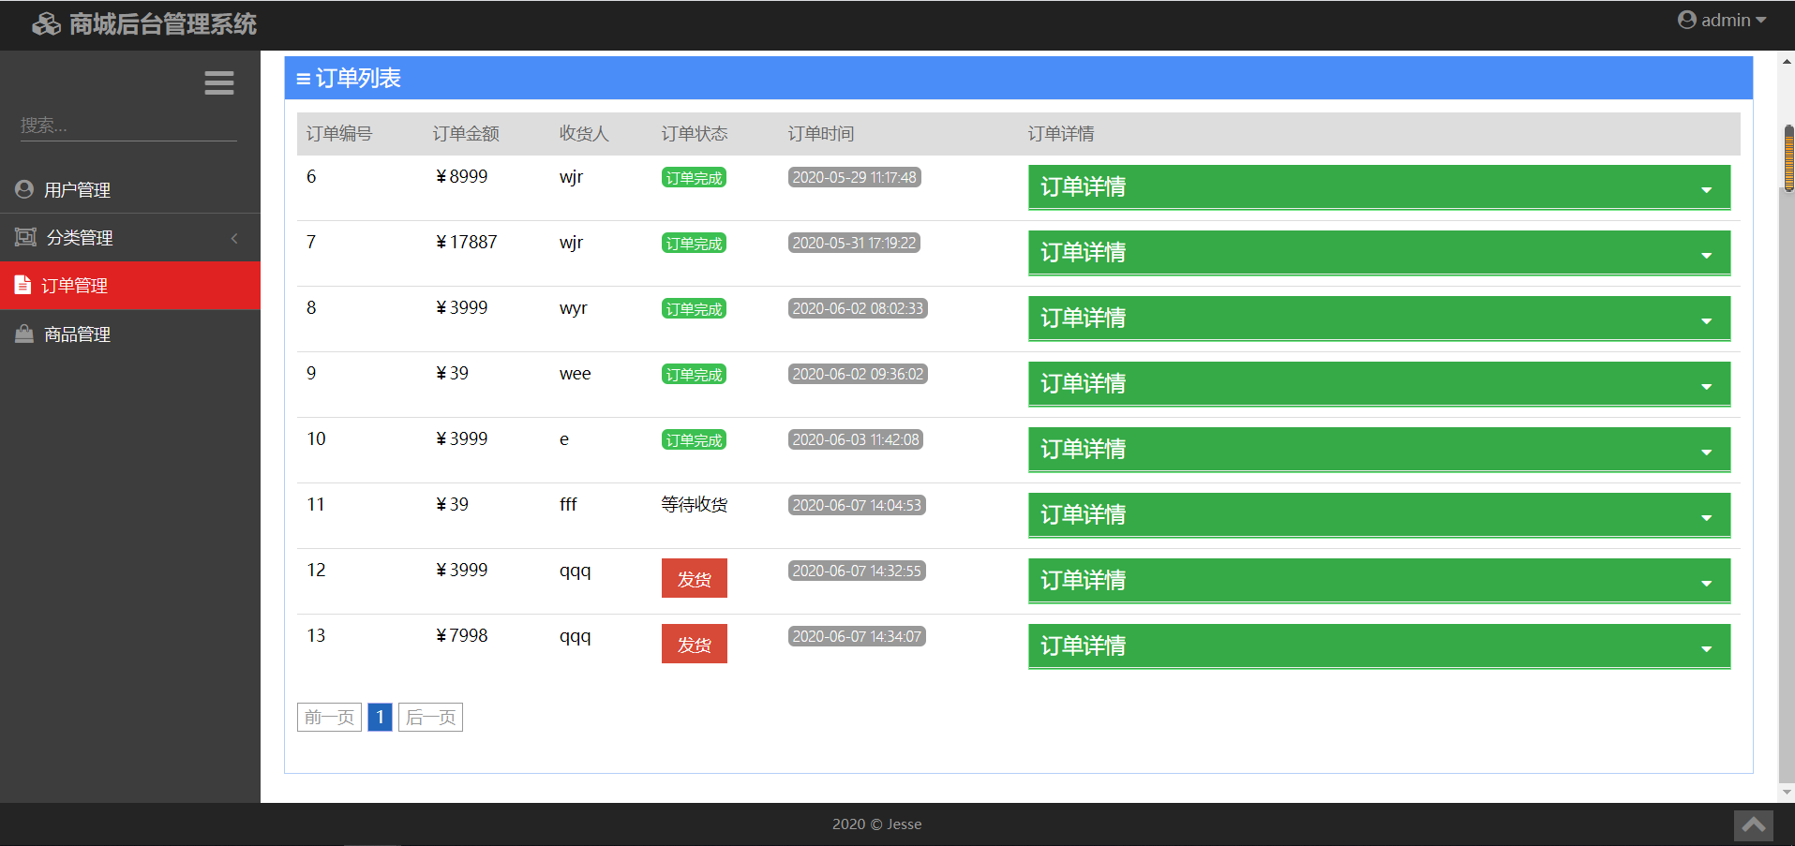
06
管理员进行发货处理
Introduction to Business Planning Projects

Slide 36
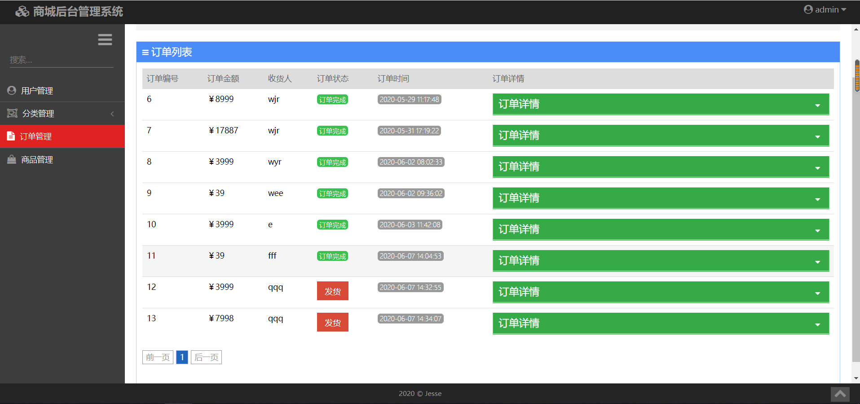
03
用户点击收货之后订单的状态
Introduction to Business Planning Projects

Slide 37
07
订单界面和一些工具类

Slide 38
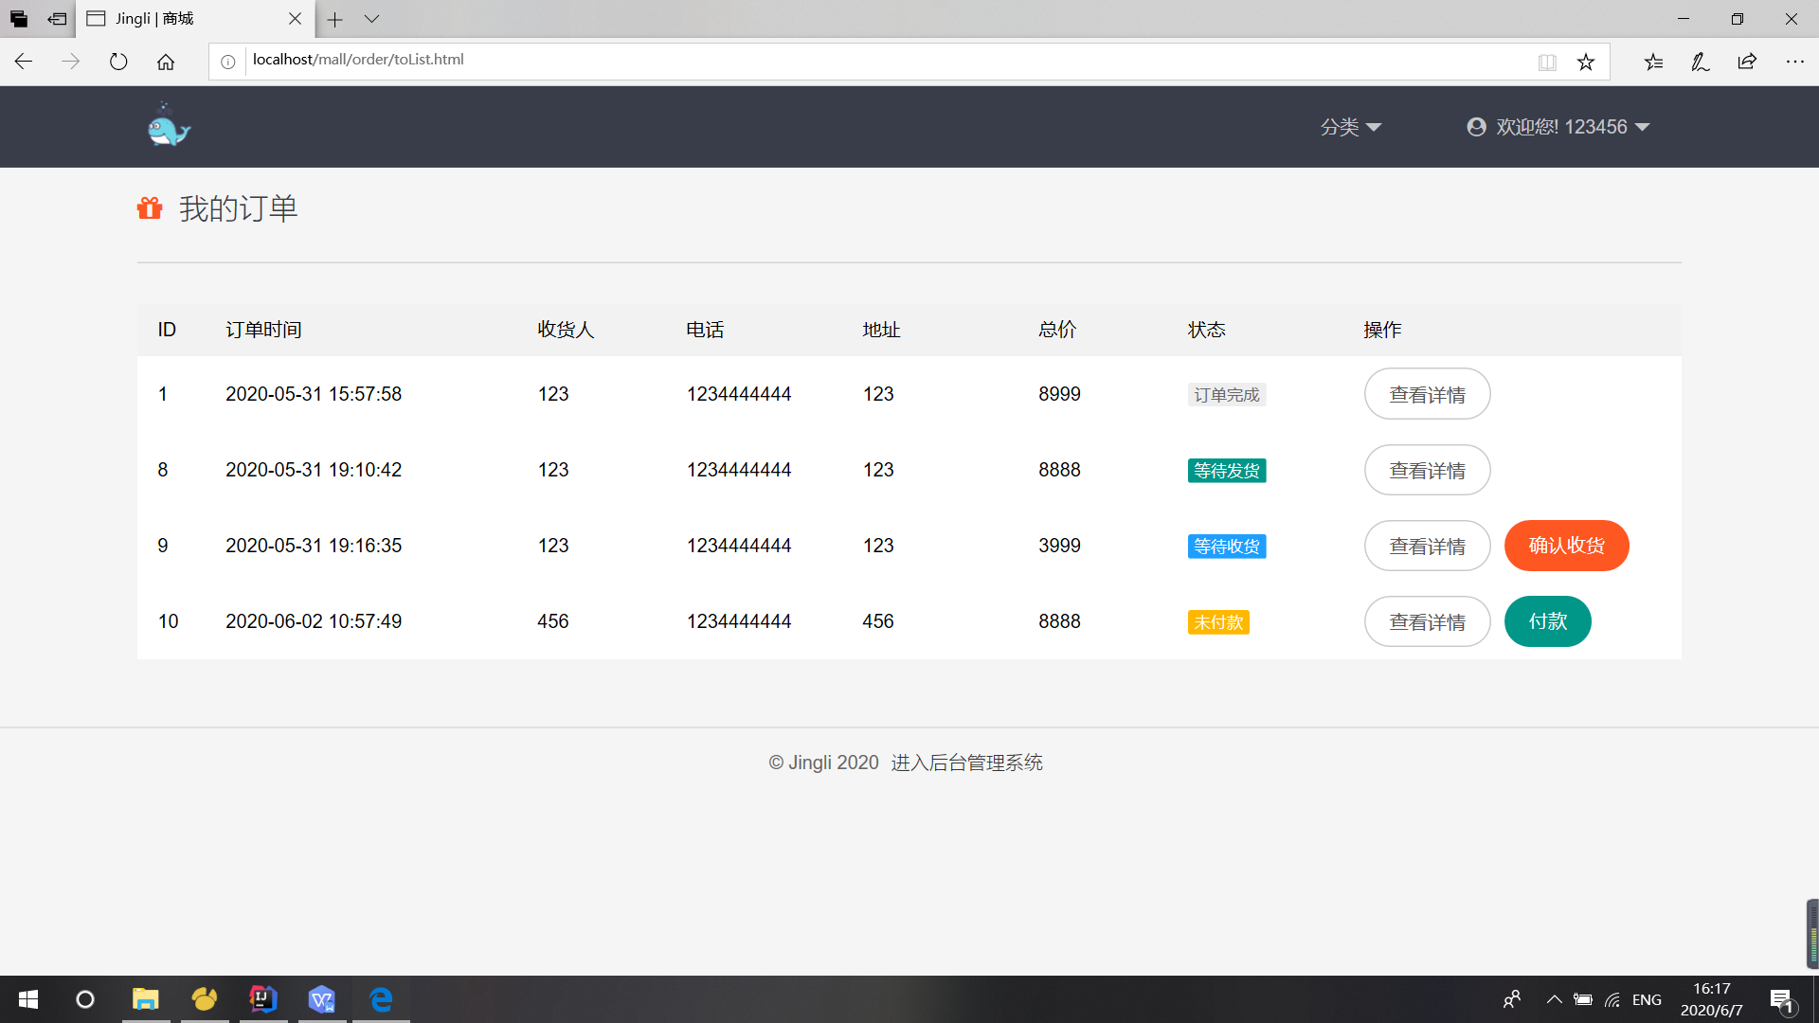
07
用户订单界面：
每个订单有四种状态1:未付款 2:等待发货 3:等待收货 4:订单完成
当为1:未付款和3:等待收货状态时，操作面会生成一个按钮点击实现更改订单状态

Slide 39
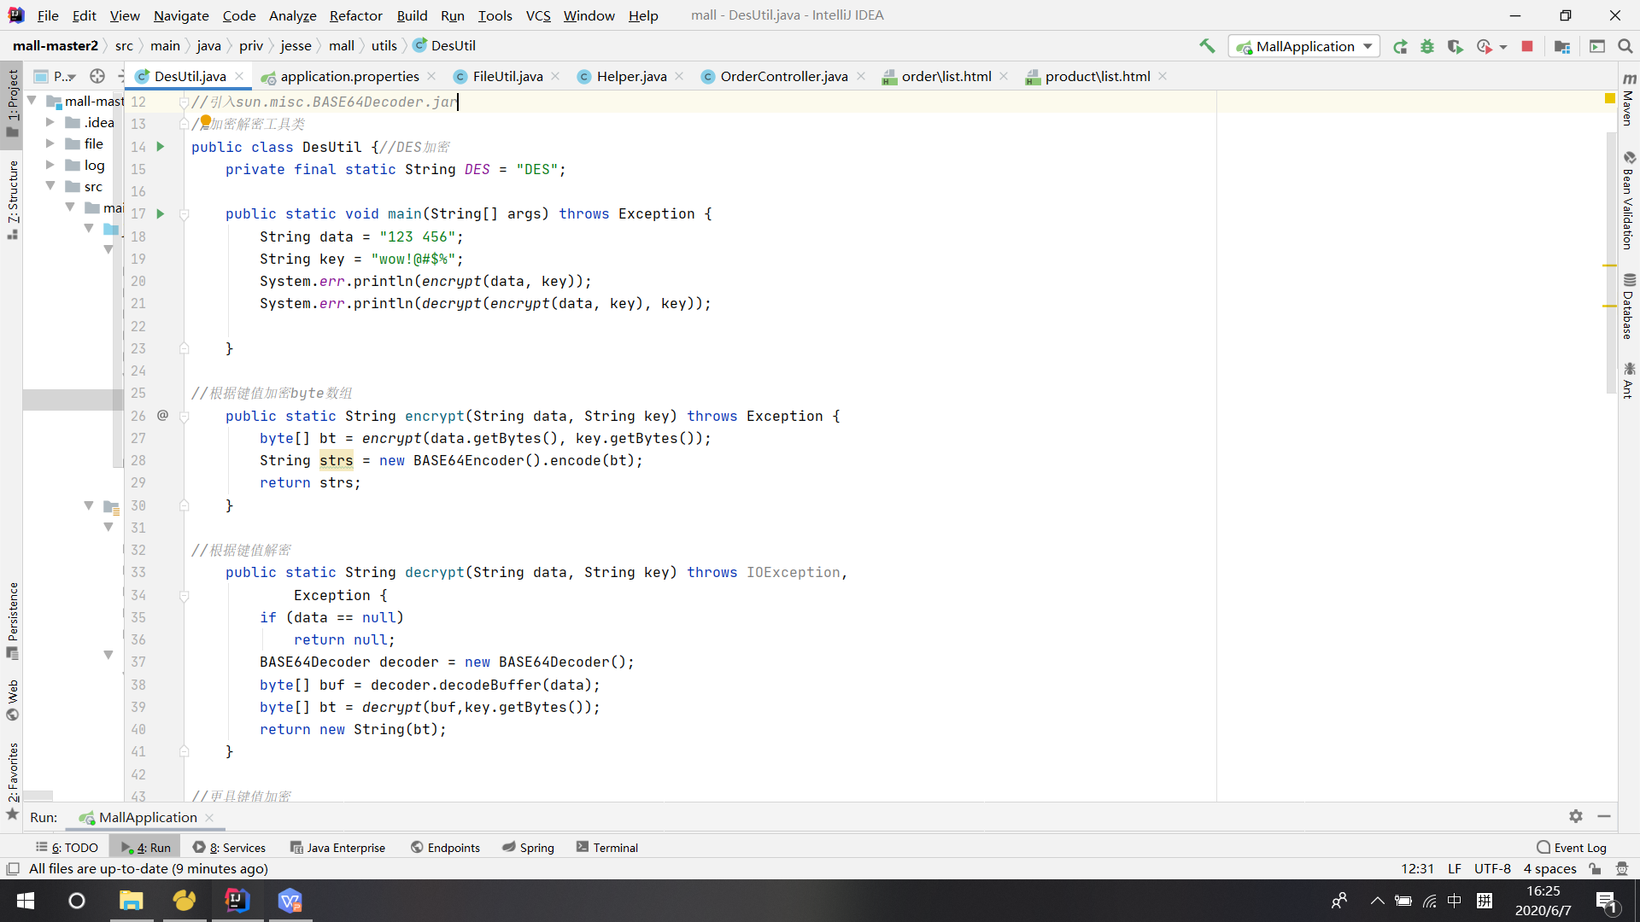
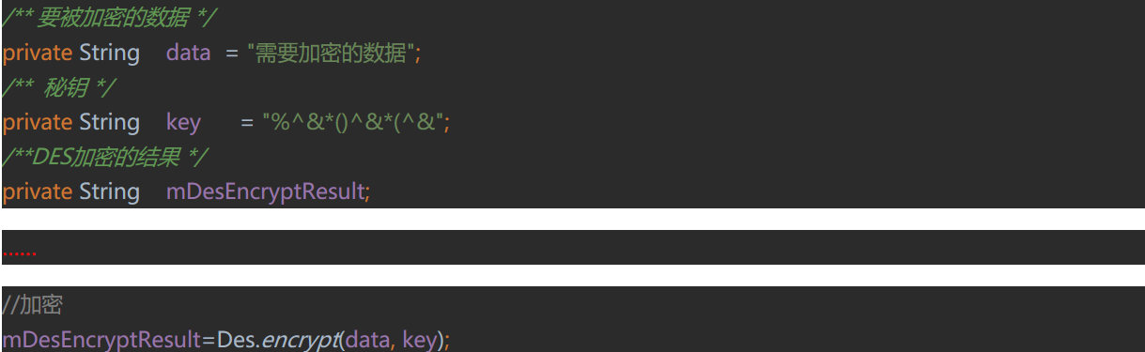
07
加密解密工具类：引入sun.misc.BASE64Decoder.jar包，通过使用encrypt和decrypt方法实现DES算法加密
对称加密算法 DES：Data Encryption Standard
对称加密算法指的是加密和解密操作只有一把密钥，如果密钥暴露，文件就会被暴露。

Slide 40
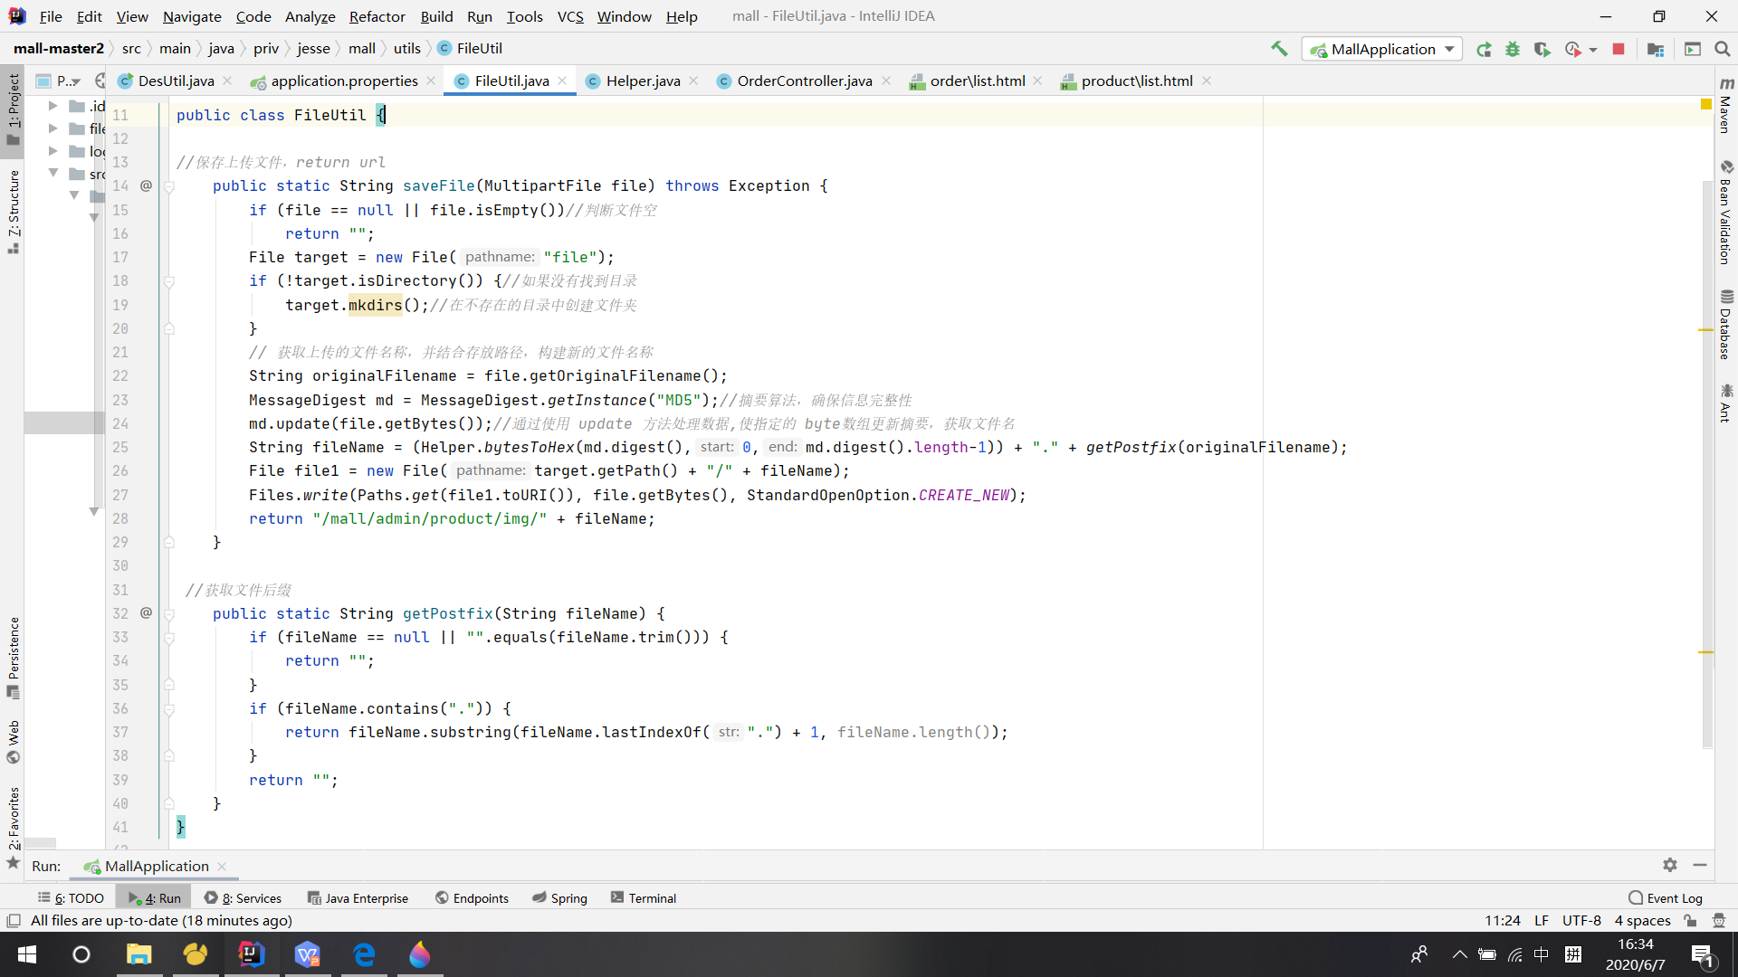
07
保存文件工具类：
找到文件目录，获取上传文件名称，获取文件后缀名，返回url

Slide 41
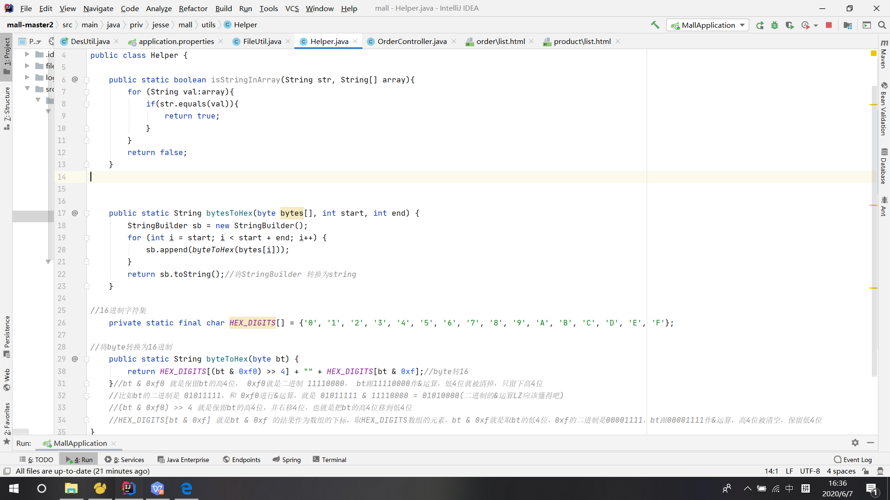
07
数据转换工具类：
bytesToHex：将StringBuilder 转换为string
byteToHex：将byte转换为16进制

